Slide 1
Призвание варяжских князей:
В 862г. славяне пригласили варяжских князей из племени русь для управления –Рюрика, Синеуса и Трувора. Правили в городах- Новгород, Ладога, Белоозеро, Изборск.
Рюрик (862-879 гг.)

Slide 2
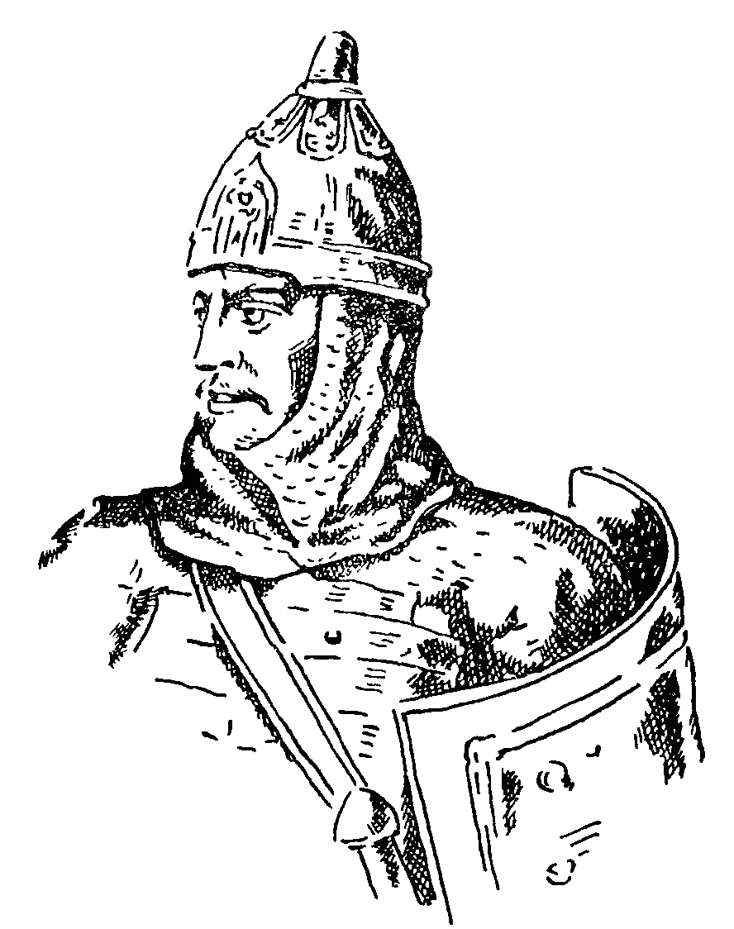
Олег Вещий
879-912гг.
Объединил северную и южную Русь в 882г.
Подчинил славянские племена и создал Древнерусское государство.
Походы на Византию 907г., 911 г.

Slide 3
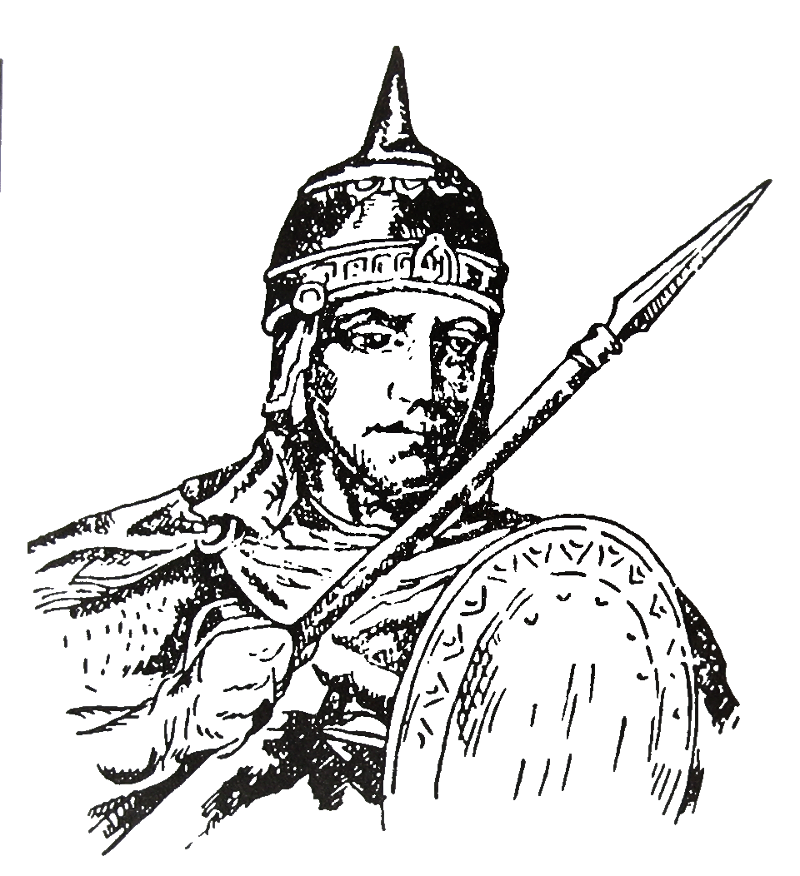
Игорь Старый
(912-945 гг.)
(сын(?) Рюрика)
915 г. – впервые
встретился с
печенегами
941 г, 944 г. – походы
на Константинополь
(945 г. – мир. договор)
Установил полюдье

Slide 4
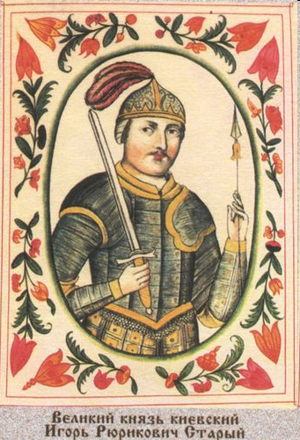
28.09.2016

Slide 5
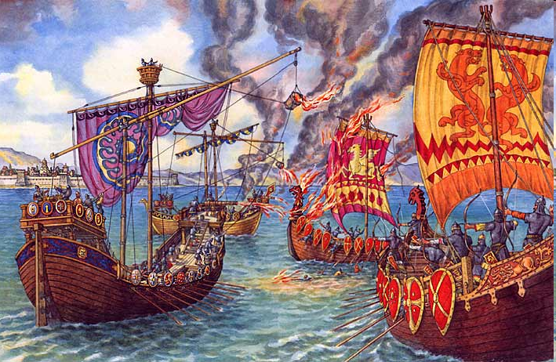
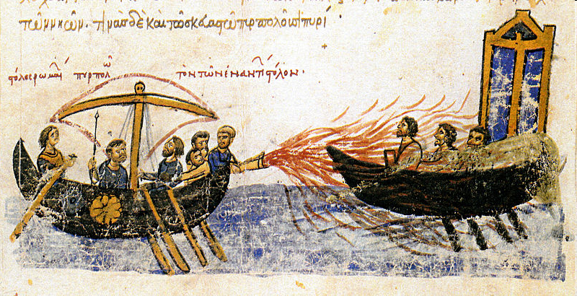
941 г. - неудачный поход князя Игоря на Византию

Slide 6
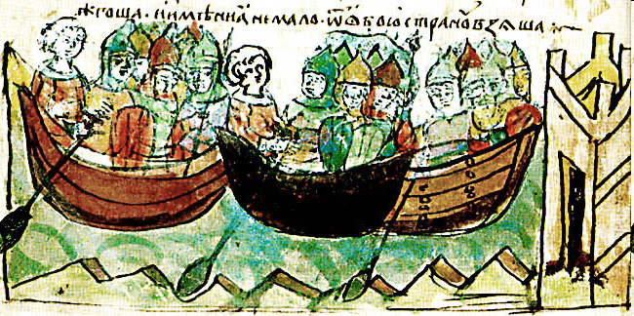
II поход Игоря в 944 г.
28.09.2016

Slide 7
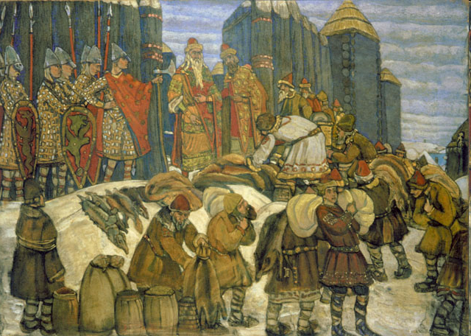
ПОЛЮДЬЕ – Сбор дани

Slide 8
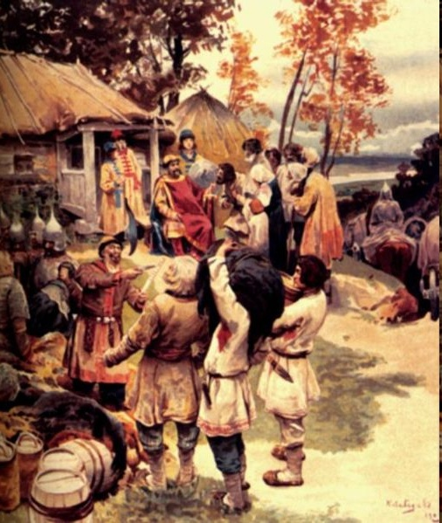
«Поразмыслив, сказал своей
дружине: «Идите с данью домой, а
я возвращусь и похожу еще". И
отпустил дружину свою домой,
а сам с малой частью дружины
вернулся, желая большего
богатства».
Князь Игорь собирает дань с древлян

Slide 9
«Древляне же, услышав, что идет снова, держали совет с князем
своим Малом: «Если повадится волк к овцам, то вынесет все
стадо, пока не убьют его; так и этот: если не убьем его, то всех
нас погубит» [...] и древляне, выйдя из города Искоростеня,
убили Игоря и дружинников его, так как было их мало».

Slide 10
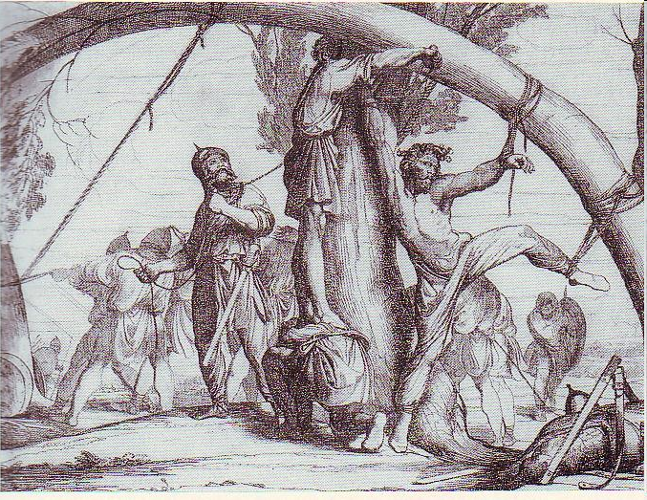
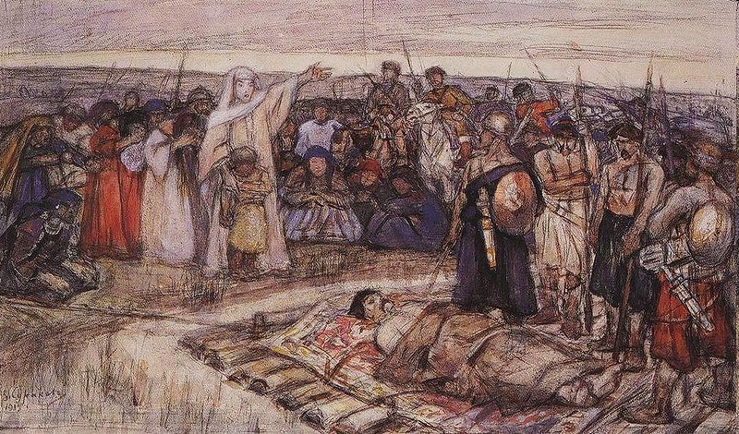

Slide 11
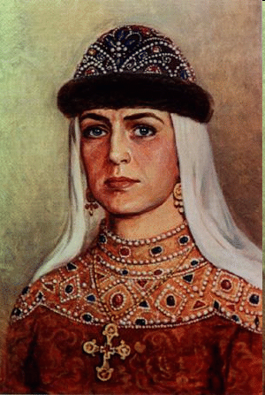
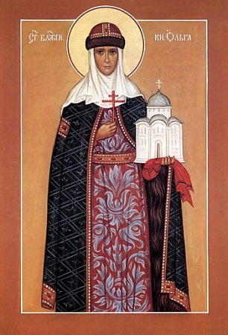
Ольга 945-957 гг.
1-я месть княгини Ольги: Сваты, 20 древлян, прибыли в ладье,
которую киевляне отнесли и бросили в глубокую яму на дворе
терема Ольги. Сватов-послов закопали живьем вместе с ладьёй

Slide 12
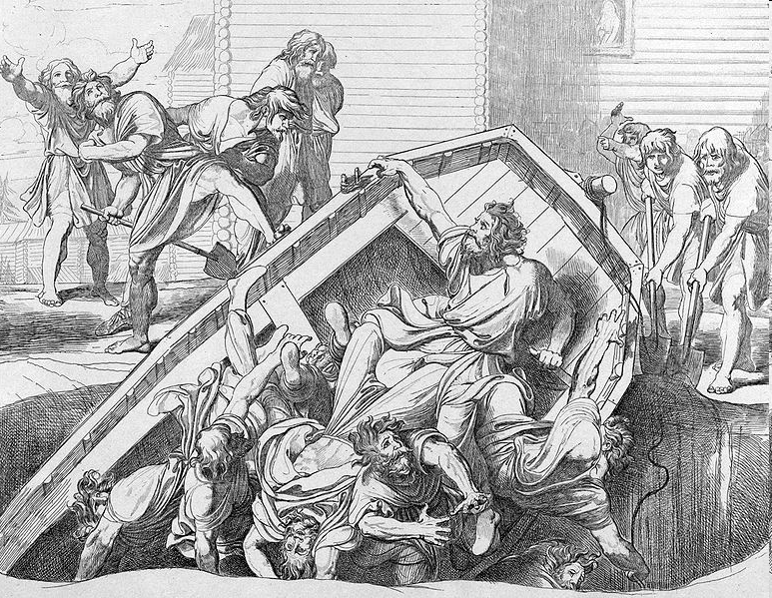

Slide 13
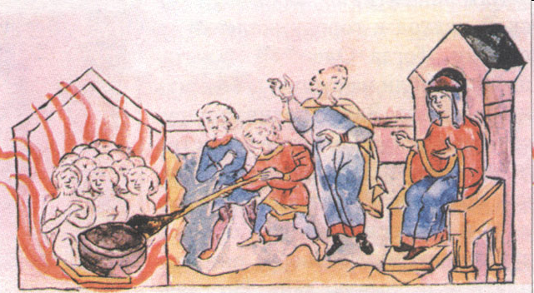
2-я месть: Ольга попросила для уважения прислать к ней
новых послов из лучших мужей, что и было с охотой
исполнено древлянами. Посольство из знатных древлян
сожгли в бане, пока те мылись, готовясь к встрече с княгиней
28.09.2016

Slide 14
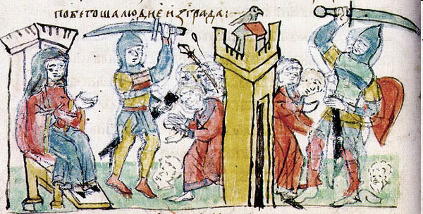
3. Правление княгини Ольги
3-я месть: Княгиня с небольшой дружиной приехала в земли
древлян, чтобы по обычаю справить тризну на могиле мужа.
Опоив во время тризны древлян, Ольга велела рубить их.
Летопись сообщает о 5 тысячах перебитых древлян
4-я месть:
После безуспешной
осады Искоростеня
в течение лета
Ольга сожгла город с
помощью птиц, к
ногам которых
велела привязать
зажжённую паклю с
серой. Часть защитников
Искоростеня были
перебиты, остальные
покорились
28.09.2016

Slide 15
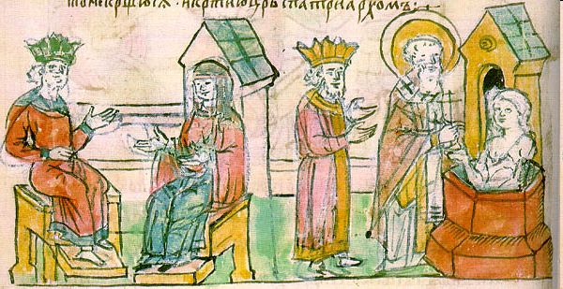
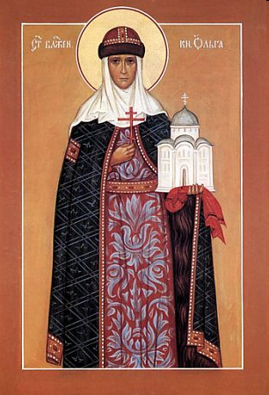
Крещение княгини Ольги 957 г.
В 957 году Ольга нанесла
официальный визит в
Константинополь
28.09.2016

Slide 16
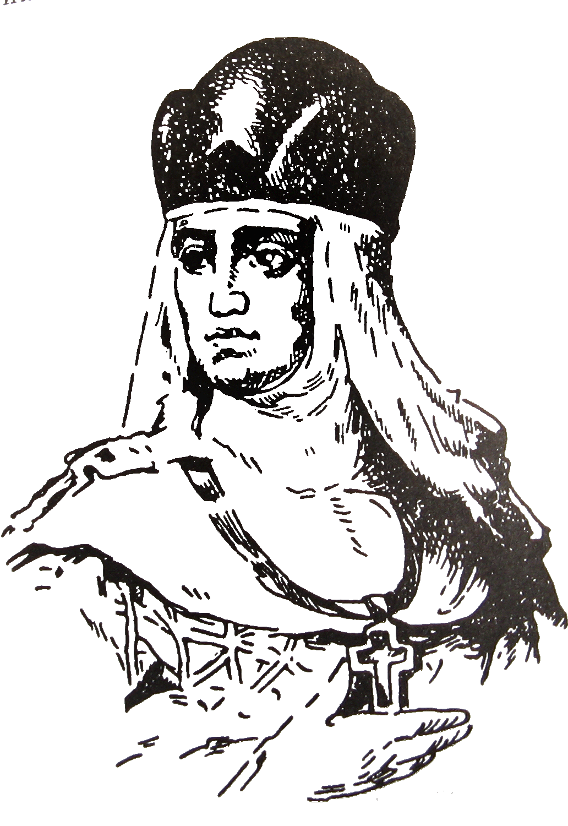
Первая реформа на Руси – реформа взимания дани:
- "уроки" – размеры дани
- "погосты" – определенные места сбора дани
Ольга стала первой христианкой в княжеской династии (957 год).

Slide 17
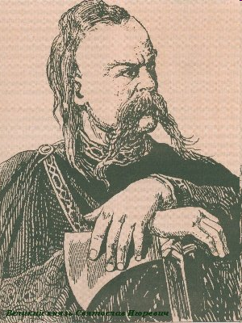
Святослав 957-972 гг.

Slide 18
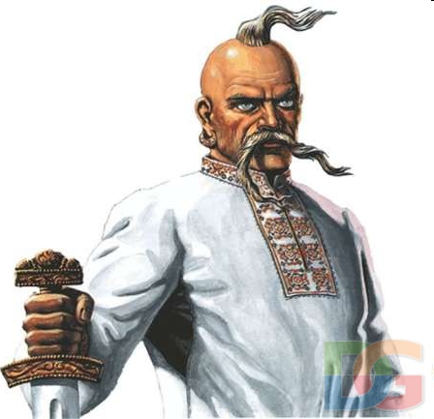
Правление Святослава
Уже тогда Святослав прославился тем, что, прежде чем
напасть на врага, он посылал вперед гонца со словами:
«Иду на вы!» (то есть «Иду на вас!»)
Умеренного роста, не слишком
высокого и не очень низкого, с
густыми бровями и светло-синими
глазами, курносый, безбородый, с
густыми, чрезмерно длинными
волосами над верхней губой.
Голова у него была совершенно
голая, но с одной стороны
её свисал клок волос — признак
знатности рода; крепкий затылок,
широкая грудь и все другие
части тела вполне соразмерные, но
выглядел он хмурым и суровым
Одно ухо у него была вдета золотая серьга; она была
украшена карбункулом, обрамленным двумя жемчужинами

Slide 19
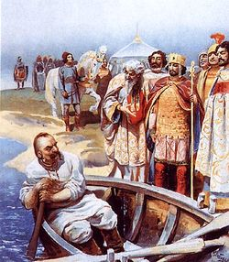
Основные направления походов князя Святослава
Поход на Волжскую Булгарию
Киев
Поход против Дунайской Болгарии
Разгром Хазарского каганата
Война с Византией

Slide 20
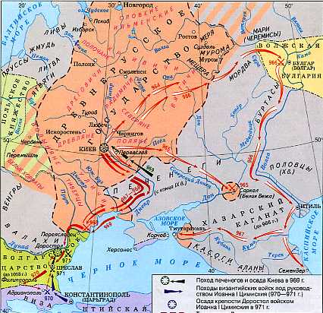

Slide 21
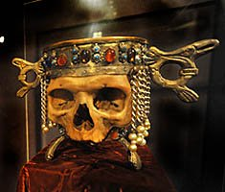
«Когда наступила весна, отправился Святослав к порогам. И напал
на него Куря, князь печенежский, и убили Святослава, и взяли
голову его, и сделали чашу из черепа, оковав его, и пили из него»
28.09.2016

Slide 22
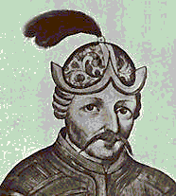

Slide 23
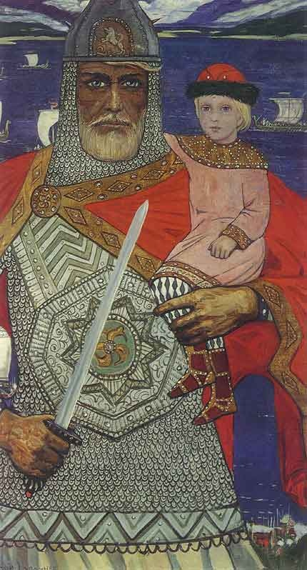

Slide 24
28.09.2016

Slide 26
